Slide 1
§9-6 多元函数微分学的几何应用
空间曲线的切线与法平面
曲面的切平面与法线

Slide 2

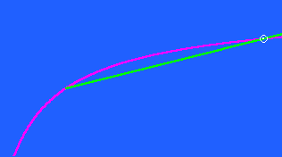



一、空间曲线的切线与法平面
空间光滑曲线在点 M 处的切线为此点处割线的极限
位置.
过点 M 与切线垂直的平面称为曲线在该点的法
平面.
点击图中任意点动画开始或暂停
切向量

Slide 3
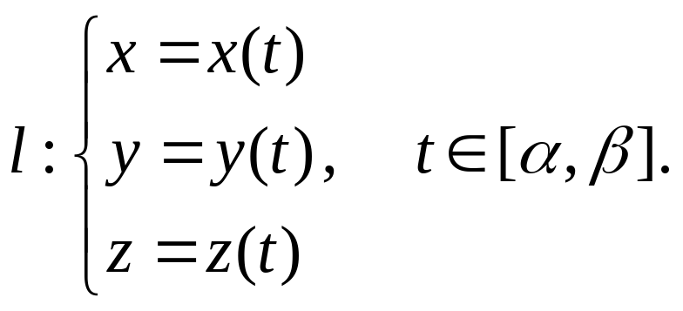
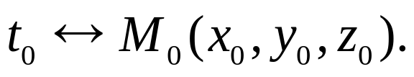
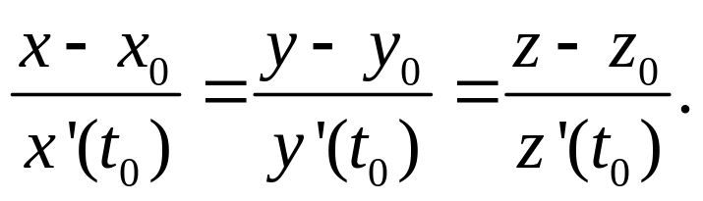


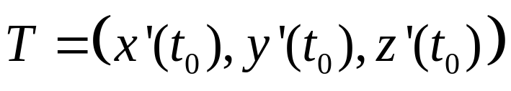

(1)曲线方程为参数方程的情形

Slide 4
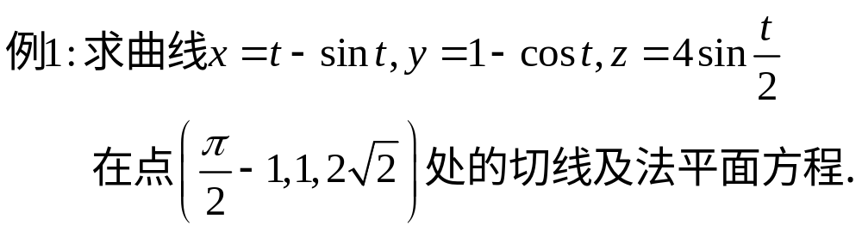
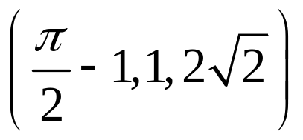
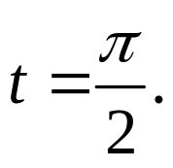
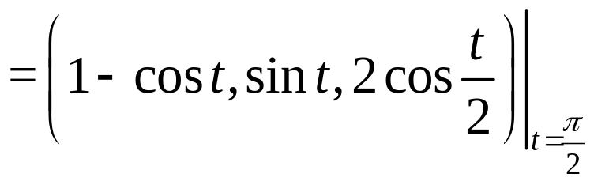
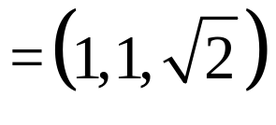
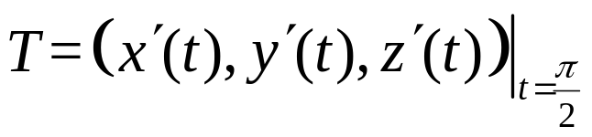
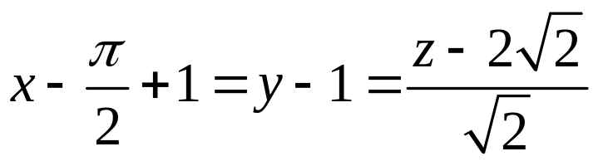
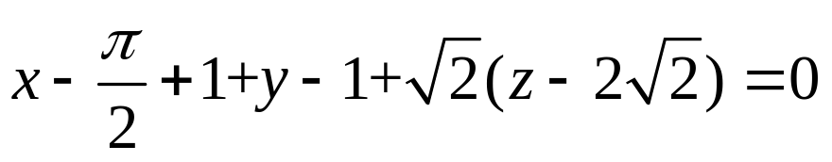
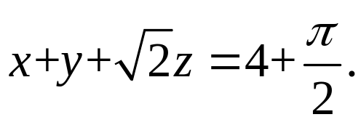
解：点 对应的参数
则曲线在该点处的切向量为
则切线方程为
法平面方程为

Slide 5

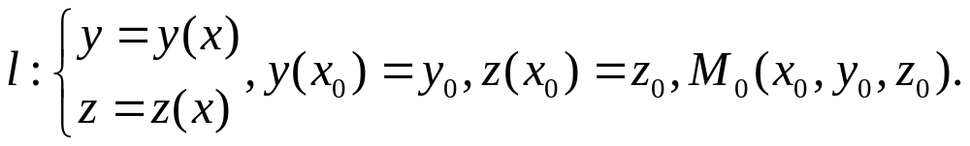
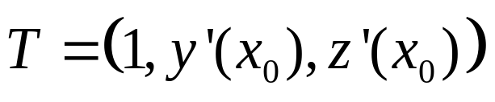
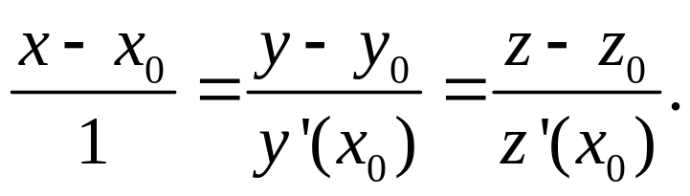
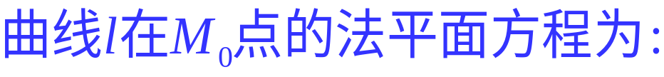
(2)曲线方程为一般式的情形

Slide 6
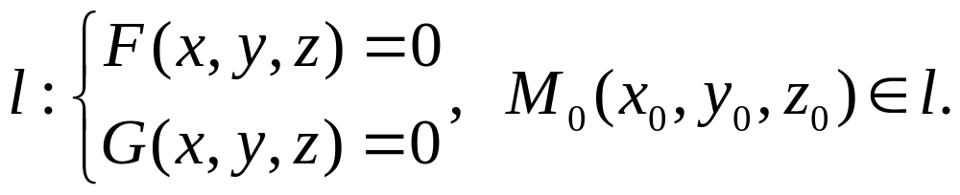
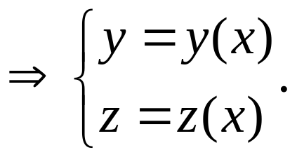
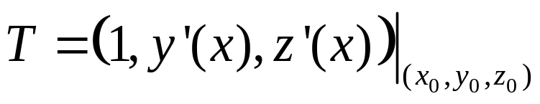
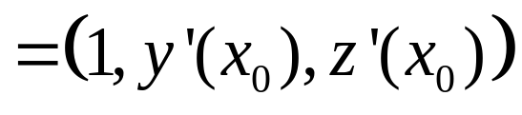

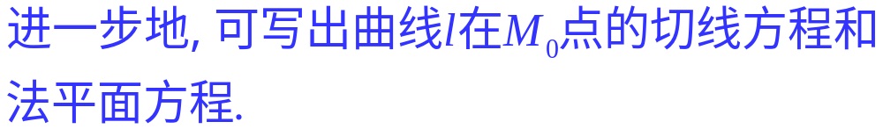
（这里 是方程组确定的两个隐函数的导数.）

Slide 7
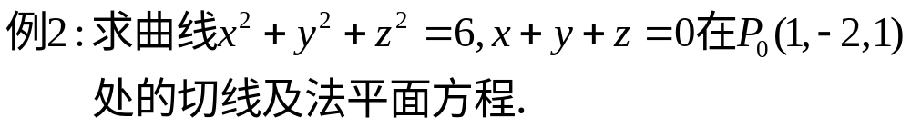
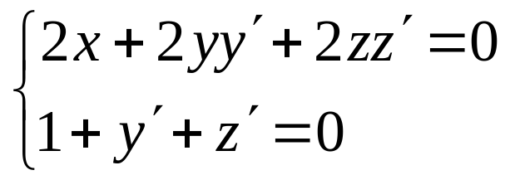
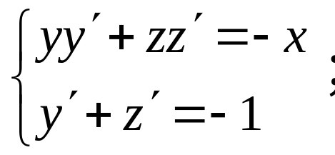
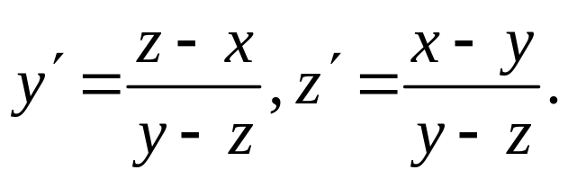
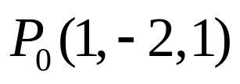
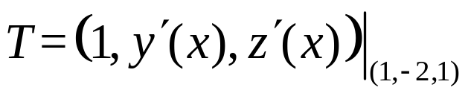
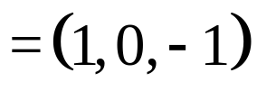
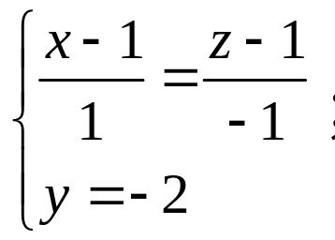


解：在方程两边关于x求导，有
整理，得
解之有
故 处的切向量
则切线方程为
法平面方程为

Slide 8









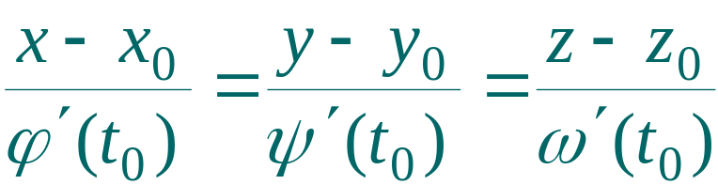
二、曲面的切平面与法线
设 有光滑曲面
通过其上定点
任意引一条光滑曲线
对应点 M,
且
不全为0 .
则 Γ 在
点 M 的切向量为
切线方程为
可以证明:
∑ 上过点 M 的任何曲线在该点的切线都
在同一平面上.
此平面称为 ∑ 在该点的切平面.

Slide 9

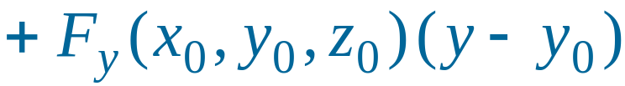

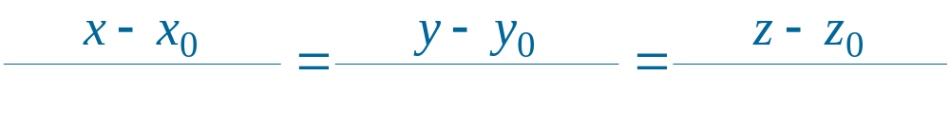

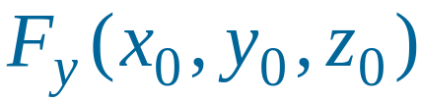




切平面方程
曲面 ∑ 在点 M 的法向量
法线方程

Slide 10
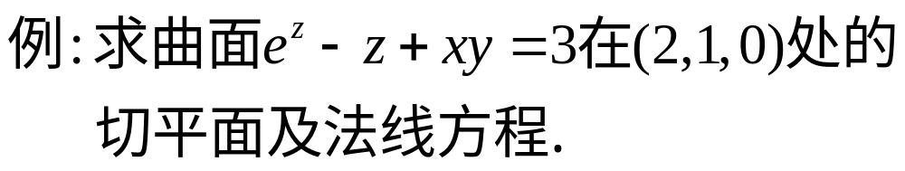

Slide 11





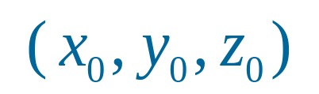


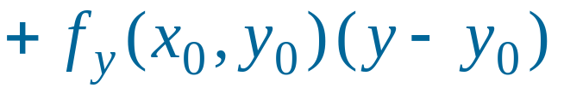

特别, 当光滑曲面∑ 的方程为显式
时,
令
则
于是，曲面∑ 在点 处的切平面方程
法线方程

Slide 12


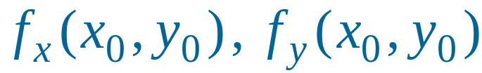
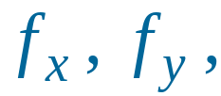


法向量的方向余弦：
用
表示法向量的方向角,
并假定法向量方向
向上,
法向量
将
分别记为
则

Slide 13
作业：
102页：3; 5；8；9；10

